Slide 1



x
재생에너지 3기

Slide 2
15. 예외처리

Slide 3
에러(Error)와 예외(Exception)
💡 에러(Error)
✔️ 프로그램이 실행 자체를 할 수 없게 만드는 치명적인 문제
✔️ 예) 구문(syntax) 오류 : 문법에 맞지 않거나 오타가 났을 경우 발생하는 오류.
IDE에서 실행 전에 알 수 있음
💡 예외(Exception)
✔️ 실행 중(runtime)에 발생하며, 코드가 실행을 시작했으나 특정 상황에서 중단되는 문제
✔️ 예) 파일을 읽어 사용하려는데 파일이 없는 경우, 리스트 값을 출력하려는데 리스트 요소가 없는 경우 등
→ 에러가 발생되면 프로그램의 동작이 중지 또는 종료됨

Slide 4
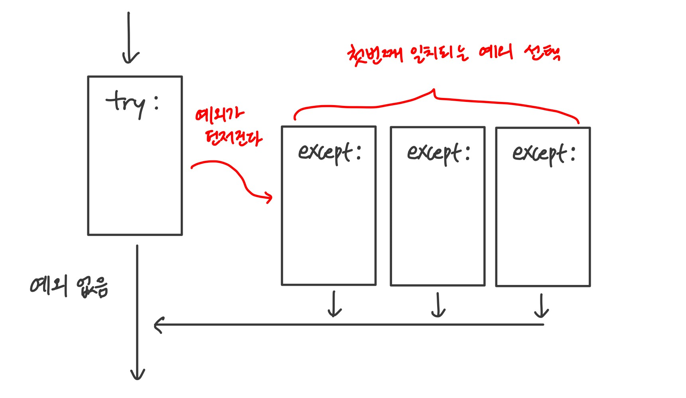
예외 처리
💡 에러가 발생할만한 부분을 예측하여, 미리 예외 상황에 대한 처리를 하는 것
Try 블록에서 발생한 예외를 except 블록에서 처리한다.

Slide 5
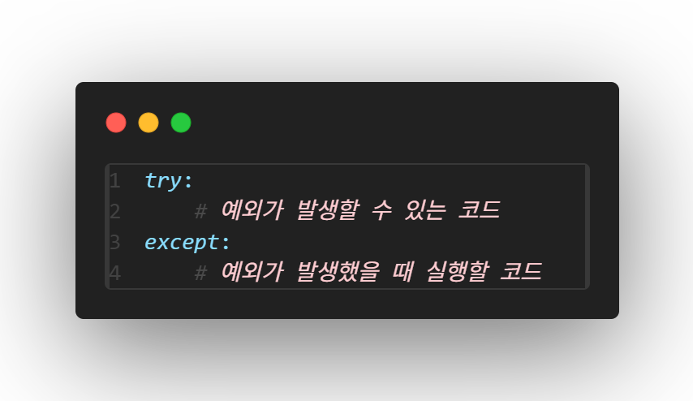
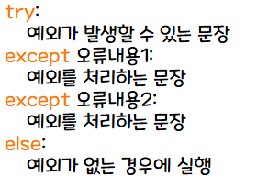
예외 처리 기본 문법
✅ Try 블록에서 발생한 예외를 except 블록에서 처리한다.

Slide 6
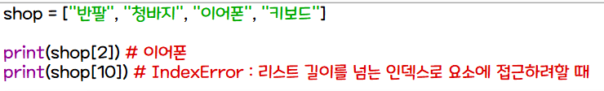
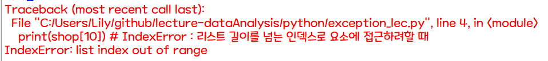
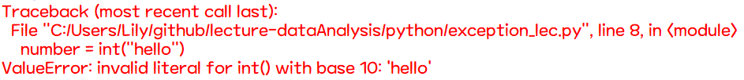
발생 가능한 예외 종류
✅ IndexError: 리스트 인덱스 범위 오류
✅ ValueError: 부적절한 값을 가진 인자를 받았을 때 발생하는 에러

Slide 7

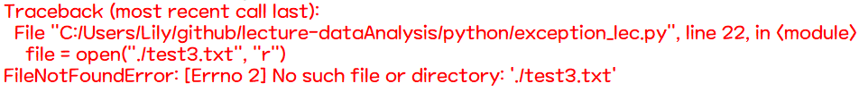
발생 가능한 예외 종류
✅ ZeroDivisionError: 0으로 나눌 때 발생하는 오류
✅ NameError: 존재하지 않는 변수를 호출할 때
✅ FileNotFoundError: 존재하지 않는 파일을 호출할 때

Slide 8
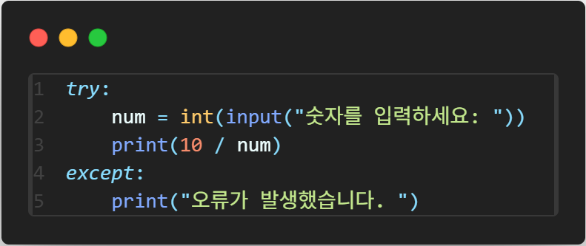
예외 처리 예시
✅ 단일 except
✔️ 하나의 except 블록으로 모든 예외 처리

Slide 9
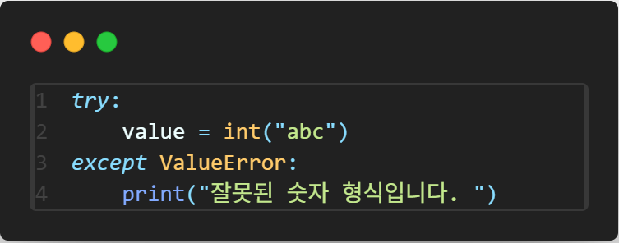
예외 처리 예시
✅ 특정 예외 지정
✔️ 특정 예외 유형만 처리

Slide 10
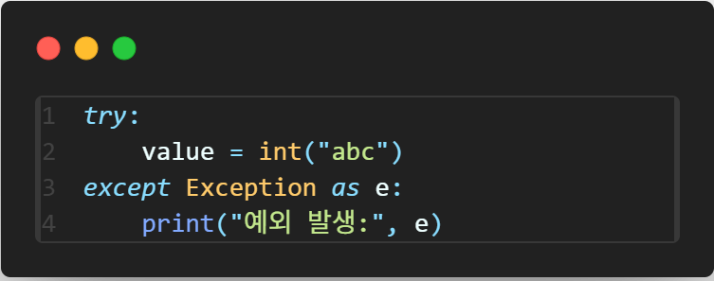
예외 처리 예시
✅ 모든 예외 처리 (except Exception as e)
⚠️ 광범위한 예외 처리는 디버깅을 어렵게 만들 수 있으므로 필요한 경우에만 사용

Slide 11
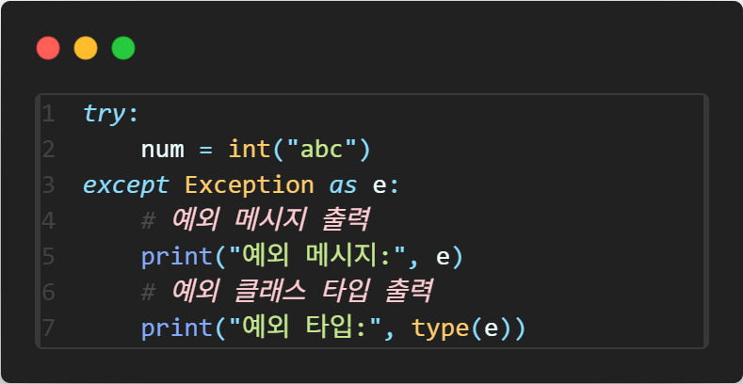
예외 처리 예시
✅ 예외 객체 활용
✔️ 예외 정보를 출력하거나 타입 확인 가능

Slide 12
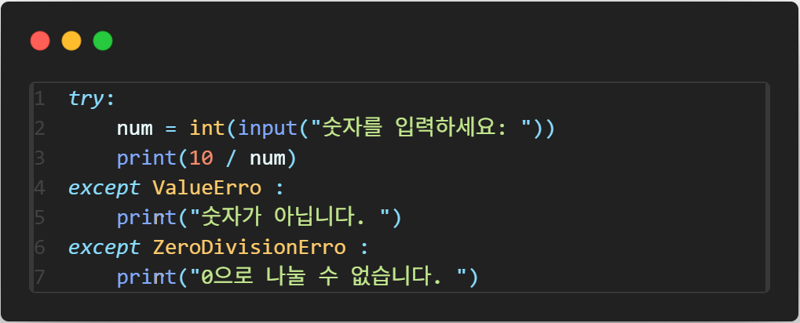
예외 처리 예시
✅ 다중 except
✔️ 여러 예외를 각각 처리

Slide 13
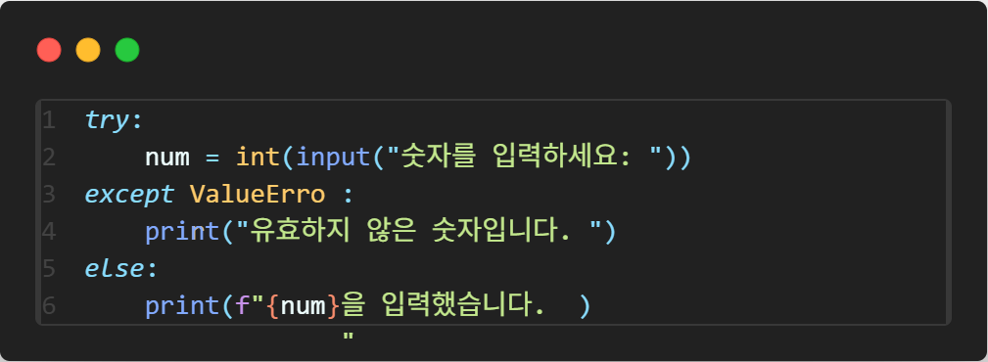
예외 처리 예시
✅ else 절
✔️ else 절은 try 블록에서 예외가 발생하지 않았을 때 실행

Slide 14
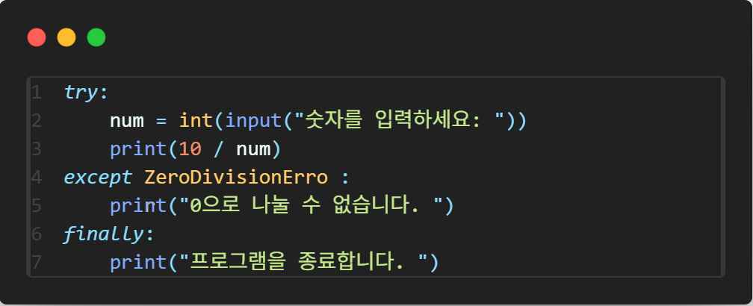
예외 처리 예시
✅ finally 절
✔️ finally 절은 예외 발생 여부와 관계없이 항상 실행됨

Slide 15
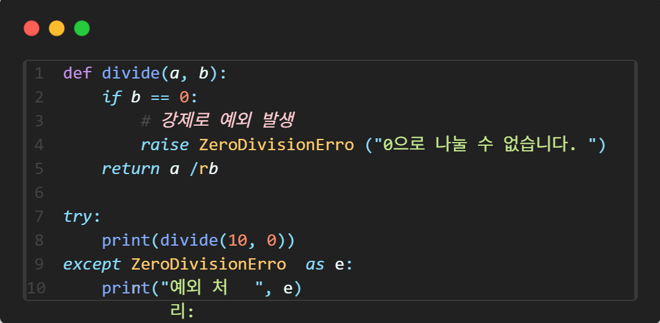
raise ~ Exception
✅ raise ~ Exaception
✔️ 일반적으로 함수나 로직에서 잘못된 조건을 감지했을 때 의도적으로 예외를 발생시킴

Slide 16
감사합니다

